Slide 1

基于跨链技术的多平台评论系统
TJU-实事求是

Slide 2


项目背景--评论系统的重要性
评论的重要性
评论功能是开发者与用户体验交互的重要途径。
评价是引导消费的重要因素。
根据Amazon2017年的一份调查报告显示：
79%的买家信任线上商品评论的系统如同相信个人的推荐
85%的买家会浏览线上商品评论
73%的买家认为正面商品评论有利於影响企业的发展
《现代商业杂志》2018年指出：
在线评论的有用性基于发布评论内容的真实有效性、中差评、上传图片、视频以及卖家回复的信息质量。而真实有效的评论内容、中差评以及上传图片、视频会极大程度上影响买家的购买决策行为。

Slide 3
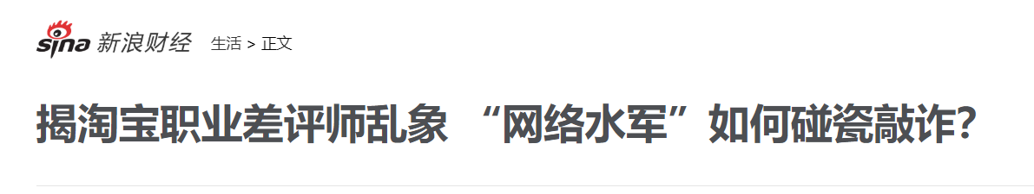
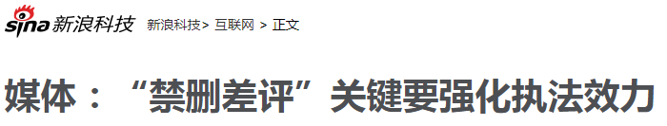
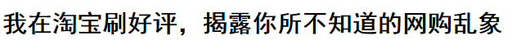
项目背景--评论系统的痛点
目前跨平台评论暂未实现
虽然许多软件都提供评论功能，但是不同软件之间评论者的身份验证信息（或评论信用等级）不能共享。目前并未实现在验证身份信息的前提下可溯源的跨平台评论。
有关评论的不良现象时有发生
近年，网上评论乱象屡禁不绝。例如店家恶意删除评论、“职业差/好评师”、各种“刷单”乱象、“申请小号”等。极大程度的拉低了电商平台评论的可信度，甚至可能涉及到对店家的勒索敲诈等违法问题。
目前评论机制对用户奖励惩罚机制不完善
首先在恶意评论的判定上漏洞较大（甚至不会判定某一评论是不是恶意评论），其次，对于恶意评论者的处罚力度极其有限。

Slide 4
项目简介
项目描述
致力于做一款可以实现用户身份（信用积分）可以随登录操作实时转移的跨平台评论工具。打破不同评论平台之间的信息孤岛。
运行环境
Windows、Linux、MacOS
使用的区块链社区
AELF（ELF）区块链开源项目

Slide 5
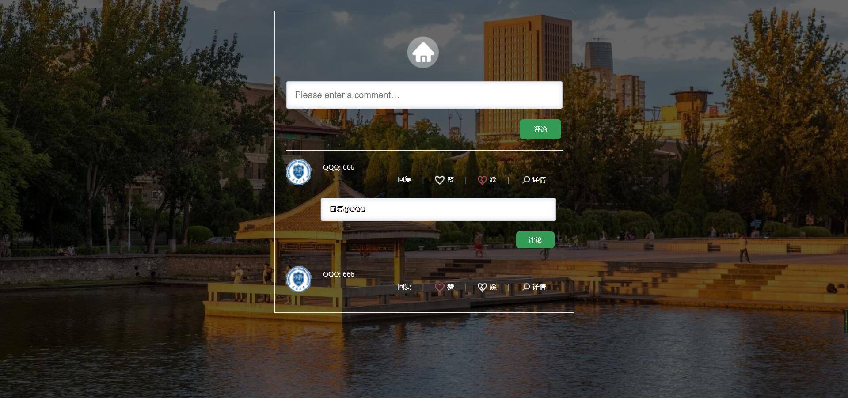
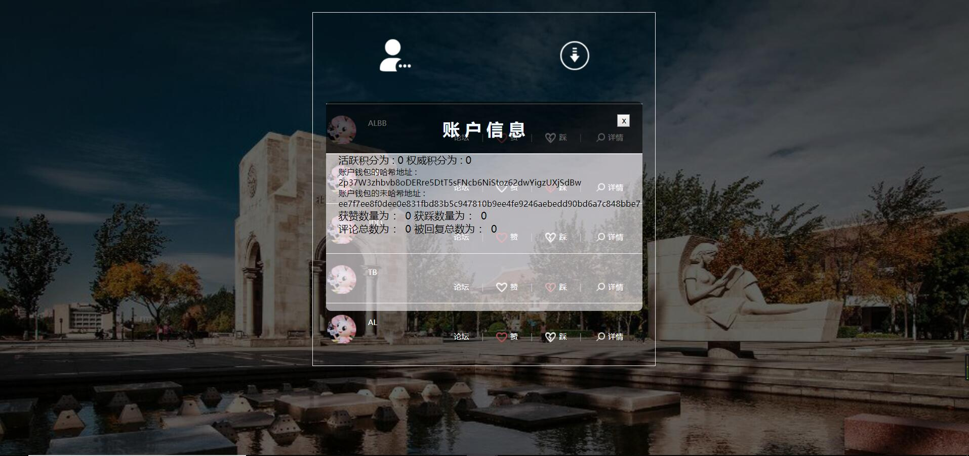
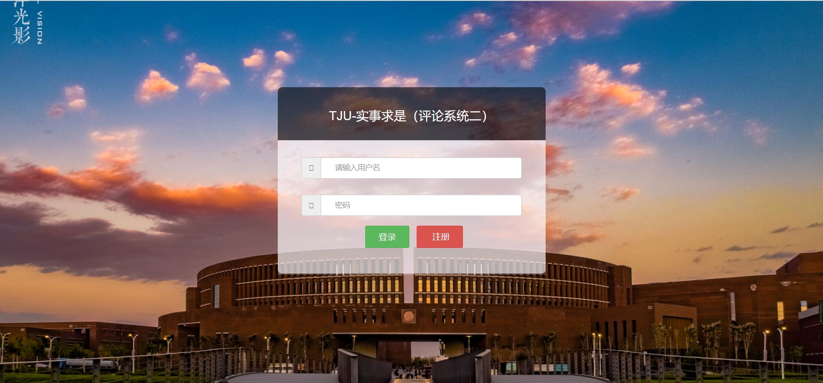
项目简介--UI预览
论坛管理
用户接入管理
账户信息：实时查看账户信用值

Slide 6



项目简介--场景定义
评论用户
评论平台
用户操作

Slide 7




项目简介
评论规则
用户可以发表评论
用户可以点赞（like）某一评论
用户可以点（dislike）某一评论
用户可以回复某条评论

Slide 8

项目简介--激励逻辑
DAPP内部智能合约中的激励逻辑
评论者：活跃积分+2
回复者：活跃积分+2
发表评论
回复评论
Like
Dislike
点赞者：活跃积分+2
获赞者：权威积分+2
点踩者：活跃积分+2
被踩者：权威积分-2
项目中设两种积分值：活跃积分、权威积分。活跃积分体现用户在社区中的活跃度，权威积分体现用户在社区中操作的可靠度。

Slide 9
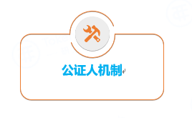

项目简介--跨链机制
公证人机制：即设立“中间人”可以进行交易确认和验证。此时的“中间人”将成为可信第三方。见证人既是链A的合法用户，负责监听链B的事件和状态，进而操作链A。
同时也是链B的合法用户，负责监听链A的事件和状态，进而操作链B。

Slide 10
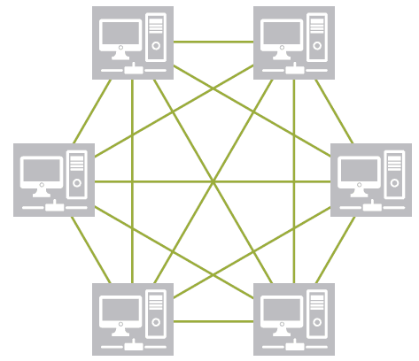
项目简介--跨链机制
aelf社区1
aelf社区2
用户1
积分A
用户1
积分A
单签名公证人
对于aelf社区中的一笔交易进行检验，确保交易成功执行
公证人
公证人
积分B
积分B
用户2
用户2
注：黄色箭头表示从评论社区2向评论社区1 的一次跨链操作；绿色箭头表示从评论社区1向评论社区2 的一次跨链操作；

Slide 11
项目简介--整体框架
符合《中国区块链技术和应用发展白皮书》指导框架
层次分明，高度组件化
1
业务应用
评论服务
点赞服务
点踩服务
回复服务
开发部署
运营
平台服务
持续集成
实时查询
用户管理
跨平台迁移
用户交互
持续部署
奖惩机制
2
区块链服务
跨链
加密
时序
共识
服务发现
跨平台管理
账本记录
智能合约
数字签名
隐私保护
服务注册
支持服务
大数据
人工智能
云平台
消息队列
基础设施
WIFI
4G
5G
AWS
Azure
阿里云
华为云
腾讯云

Slide 12

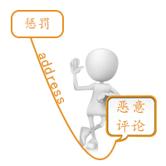
项目优势
实现跨应用程序的评论管理
实现评论可溯源
实现用户信用值的跨应用转移,减少用户在特定平台的“成长”时间。增强用户体验。
有利于完善用户激励、惩罚体系。提升用户的参与感。
已发评论不可篡改、不可删除
可以极大程度地优化评论区内容。遏制相关灰色产业的发展。

Slide 13


项目完善--自问自答
可以从以下几个方面限制：
当积分低于某个值，但又并未低于“被封号”的阈值（例如刚刚创建的新号），此时限制用户like或dislike行为
如果商家创建大量小号给自己的号点赞，或者给点dislike，这个怎么处理？
解决方案
可以通过比对当前用户的“行为”（like或dislike）与“多数行为”的差异，进行细化的判断。例如“多数行为”是dislike，而当前用户点击了“like”,就有恶意评价的嫌疑，此时可以限制该操作执行（即like不成功）。
单链有承载极限，采用多链结构的区块链系统，一个平台一条链，资源隔离，平台间不会影响。
为什么要用跨链，或者多链，只用一条链不好么？
答案
有专门的跨链算法实现相对隔离的业务单元间（不同dapp）资源的协同，链内节点均运行于集群，节点内部通过并行化方案提升吞吐量指标。
单链不易打破不同平台间“相对孤立”的状态，不易进行积分的转移。

Slide 14


选择区块链技术实现项目的原因
跨链技术实现评论可跨平台
利用区块链跨链技术可以实现用户信用信息的转移，节省用户在不同平台的“信用成长”时间，可以简化各种平台繁复的用户身份确认（确认该用户是不是恶意评论者）流程。
跨链技术
区块链特性实现评论可溯源
用户的任何操作都是在区块链上进行的，评论内容也是哈希上链的，所以可以对于任意操作进行链上溯源。
奖励
或
惩罚
评论
address

Slide 15

展望：落地优势
受众大
区块链+文化娱乐
评论市场用户基数大，应用场景广泛
创新点优势
打破评论平台之间的信息孤岛
提升用户使用感
盈利模式清晰
区块链+社交、消息系统
服务维护者与评论平台利益耦合程度低
不影响平台自身的盈利模式

Slide 16
展望：未来生态
未来的跨链评论生态：
利用人工智能进行用户画像，优化合约逻辑。
完善公证人签名机制。多重签名公证人；分布式签名公证人。

Slide 17

Thank you

